Slide 1
РЕЧЬ
УСТНАЯ И ПИСЬМЕННАЯ

Slide 2
Устной речью мы пользуемся,
когда говорим или слушаем
кого-то. Название «устная»
произошло от старинного слова
уста, что значит «губы» или «рот».

Slide 3
С письменной речью мы
встречаемся, когда надо запи-сать какую-то информацию или
прочитать её.

Slide 4
Попробуй определить,
какой речью пользуются
люди на фотографиях,
картинках.

Slide 5

Письменная
речь

Slide 6
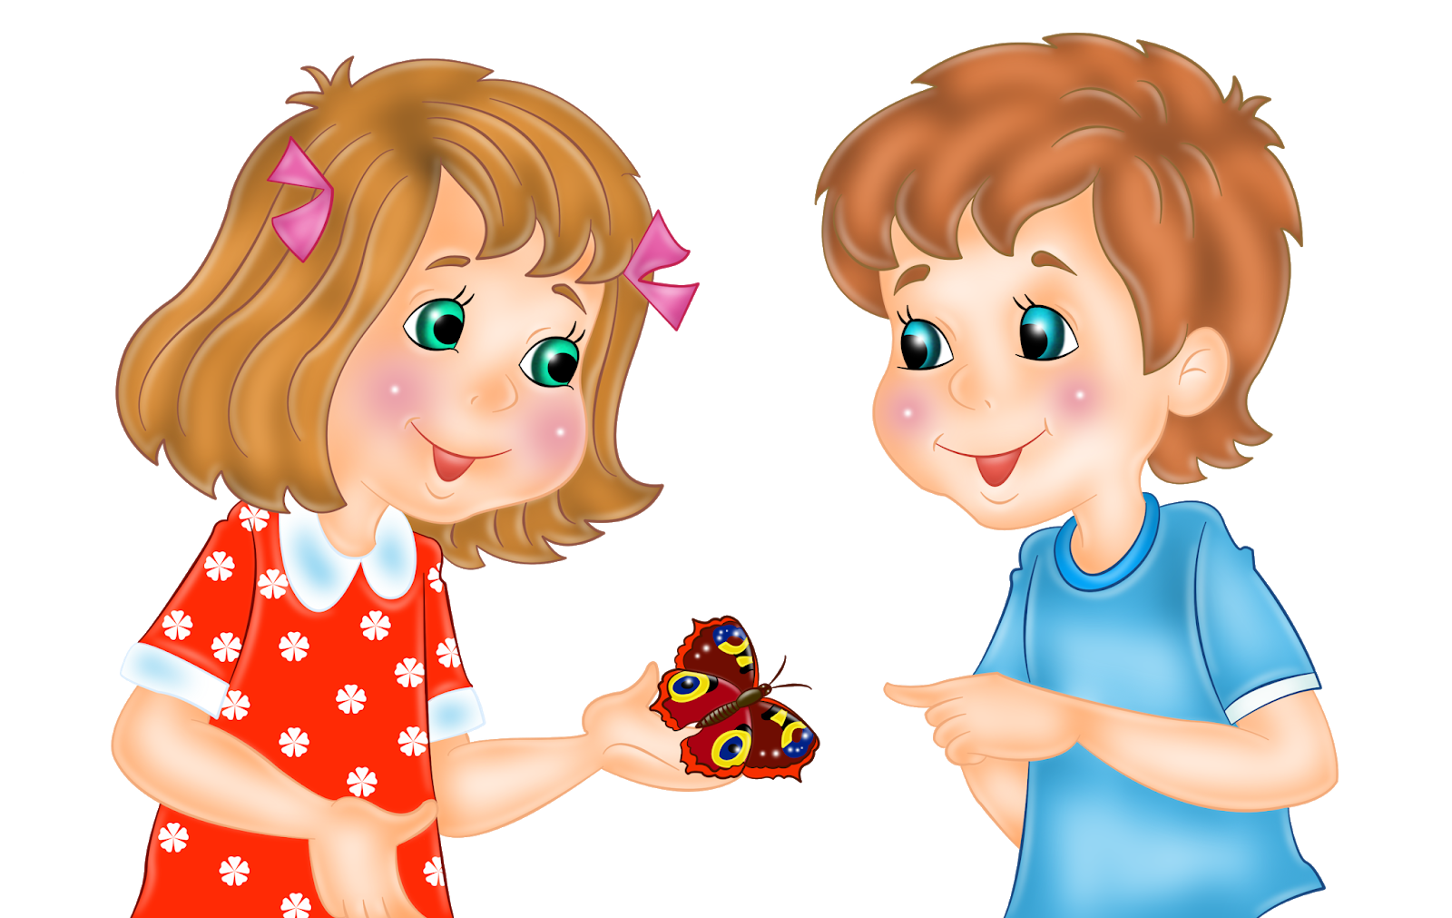
Устная
речь

Slide 7
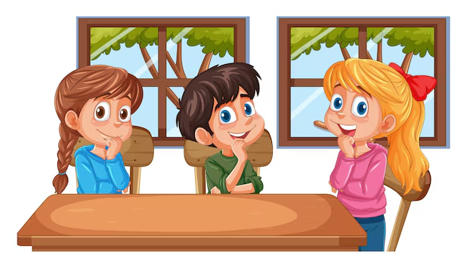


Slide 8
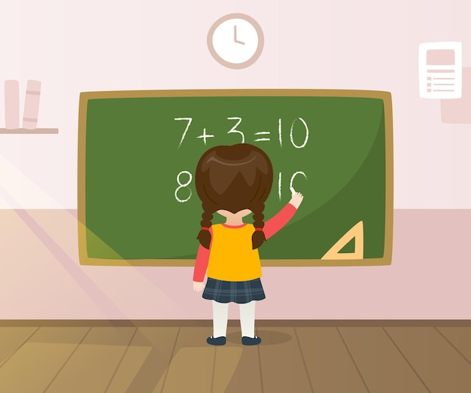


Slide 9
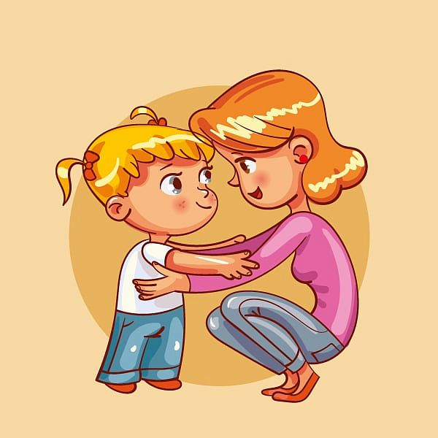


Slide 10
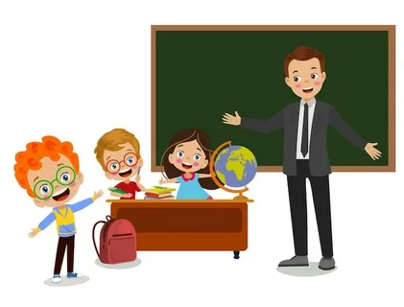


Slide 11
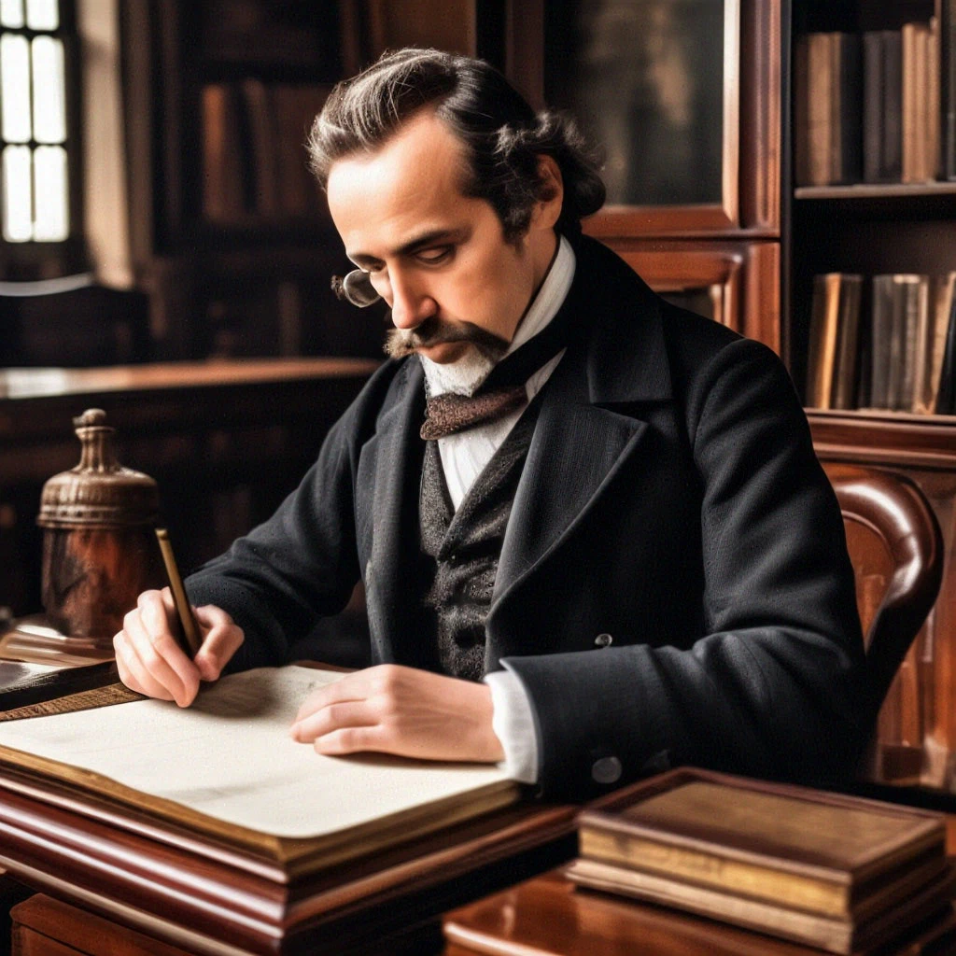


Slide 12



